Slide 1
Адаптивные (Agile) методики управления проектами искусственного интеллекта

Slide 2
Управление ИТ-проектами
Четкое ТЗ
Нет ТЗ
Waterfall
Agile
Определение требований
Определение требований
Проектирование
Проектирование
Тестирование
Реализация
Crisp-DM/ PM
Этапы?
Реализация
Тестирование
Развертывание
Развертывание
Поддержка
Поддержка
Известны и методы и результаты
Не Известны методы или результаты

Slide 3
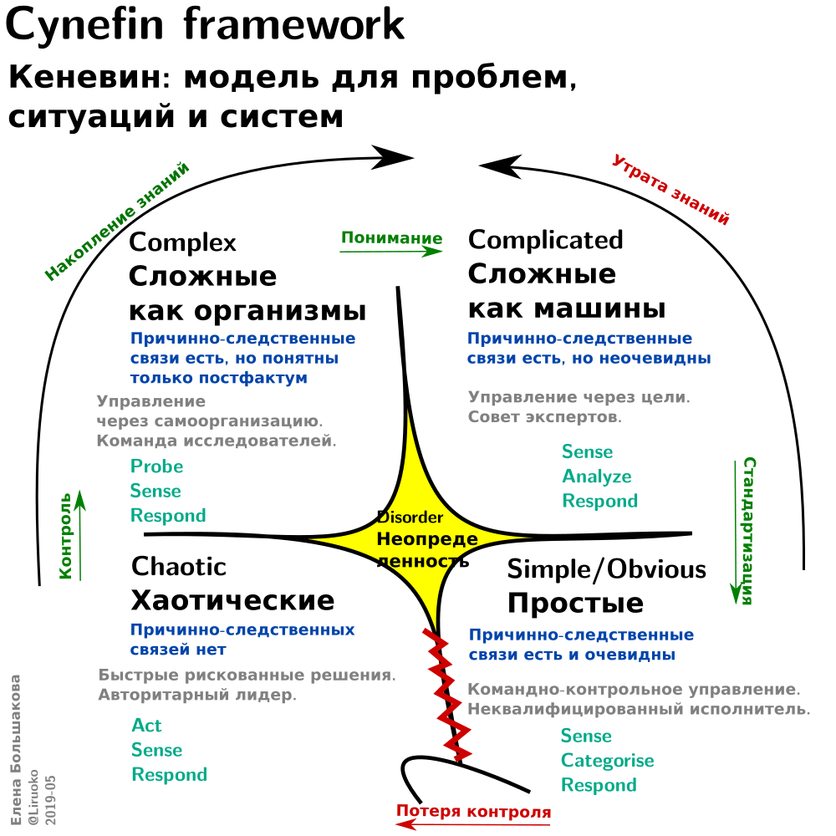
Модель Cynefin (Кеневин)
Метрики могут быть разные на разных этапах!
CRISP-DM, PM
Agile
Априорные знания о домене (о результате) или методе достижения результатов (об инструментах) в гипотезах
Связи сложные, понимаются экспериментально
Проект TRL1-4
Проект TRL5+
ОКР ТУТ -> модель
НИР ТУТ -> отчет
Априор. Знания –> обоснованные гипотезы
Количество
гипотез переходит в качество –> связь
Протокол исследователя
Продукт тут (TRL 7+)
Нет ни понимания результата ни методов его достижения
Связи тоже не установить
Waterfall
И домен и инструменты
решения задач известны
Еще и не проект, TRL1-
Процесс, TRL 8-9

Slide 4
Модель Cynefin (Кеневин)
Метрики могут быть разные на разных этапах!
CRISP-DM, PM
Agile
Уровень команд 2-4
Уровень команды 3
Лидеры важны
Лидер доводит результат
Продукт тут
ОКР ТУТ -> модель
Проект тут
НИР ТУТ -> отчет
Априор. Знания –> обоснованные гипотезы
Процесс тут
Лидер сильный
Waterfall
Уровень команды или 5 или 3
Лидер слабый,
Протокол исследователя
Уровень команды 1-3
Продукт копирует структуру команды!

Slide 5

ЖИЗНЕННЫЙ ЦИКЛ ML ПРОЕКТА
CRIPS-DM в Agile В Ролях
Какие связи важны?
Где bottleneck? Что мешает? В команде, в домене, в организации
Как масштабировать, микроистории быстрее и проще, на быстроменяющимся рынке\среде
Где стейкхолдеры (жизненный цикл, интересы)
Как взаимодействовать с другими командами
Где заканчивается работа команды
Где эксплуатации
Кто владелец продукта – кто носитель знаний о продукте
Где какая цена ошибки
Какая команда, как ей управлять
https://www.datascience-pm.com/data-science-roles/

Slide 6
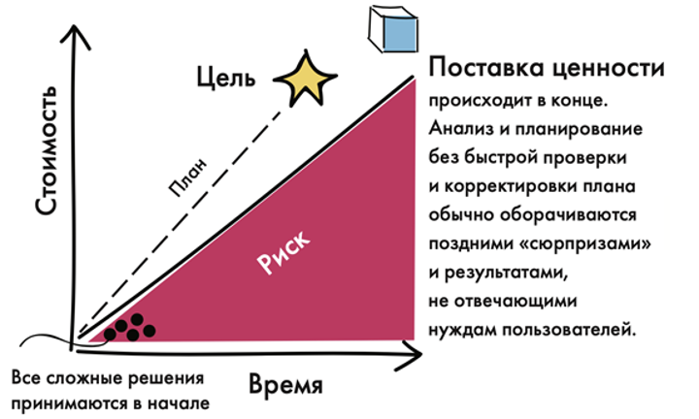
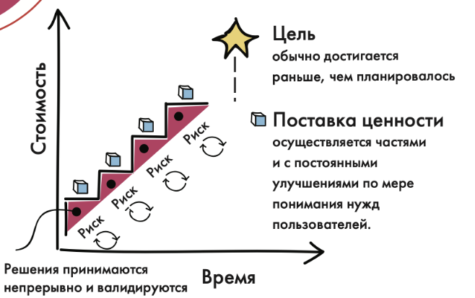
ЖИЗНЕННЫЙ ЦИКЛ ML ПРОЕКТА
Waterfall
Agile
https://pritula.academy/tpost/in5ml84an1-agile-hr-chto-eto-takoe

Slide 7
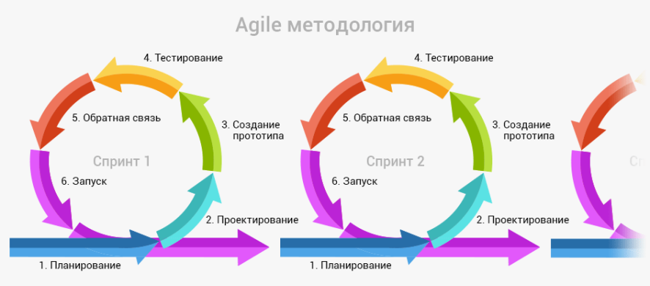
Agile: «гибкая» методология
Agile манифест разработан и принят 11—13 февраля 2001 года на лыжном курорте The Lodge at Snowbird в горах Юты.
Ключевой принцип — разработка через короткие итерации (циклы), в конце каждого из которых заказчик (пользователь) получает рабочий код или продукт.
https://cmsmagazine.ru/journal/items-top-poject-management-methodologies/

Slide 8
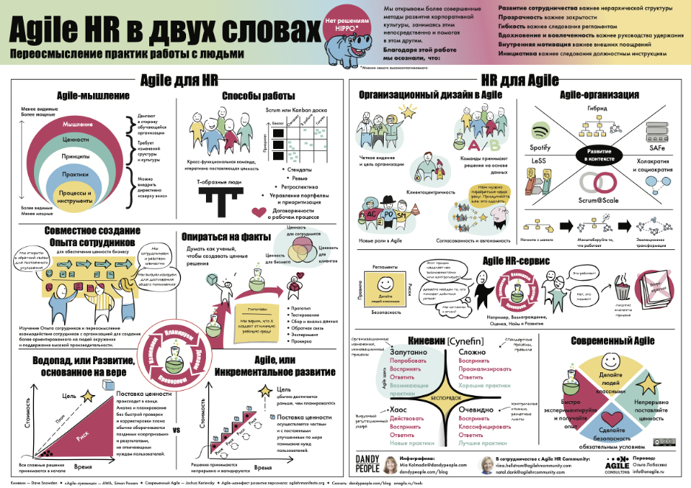
https://pritula.academy/tpost/in5ml84an1-agile-hr-chto-eto-takoe

Slide 9
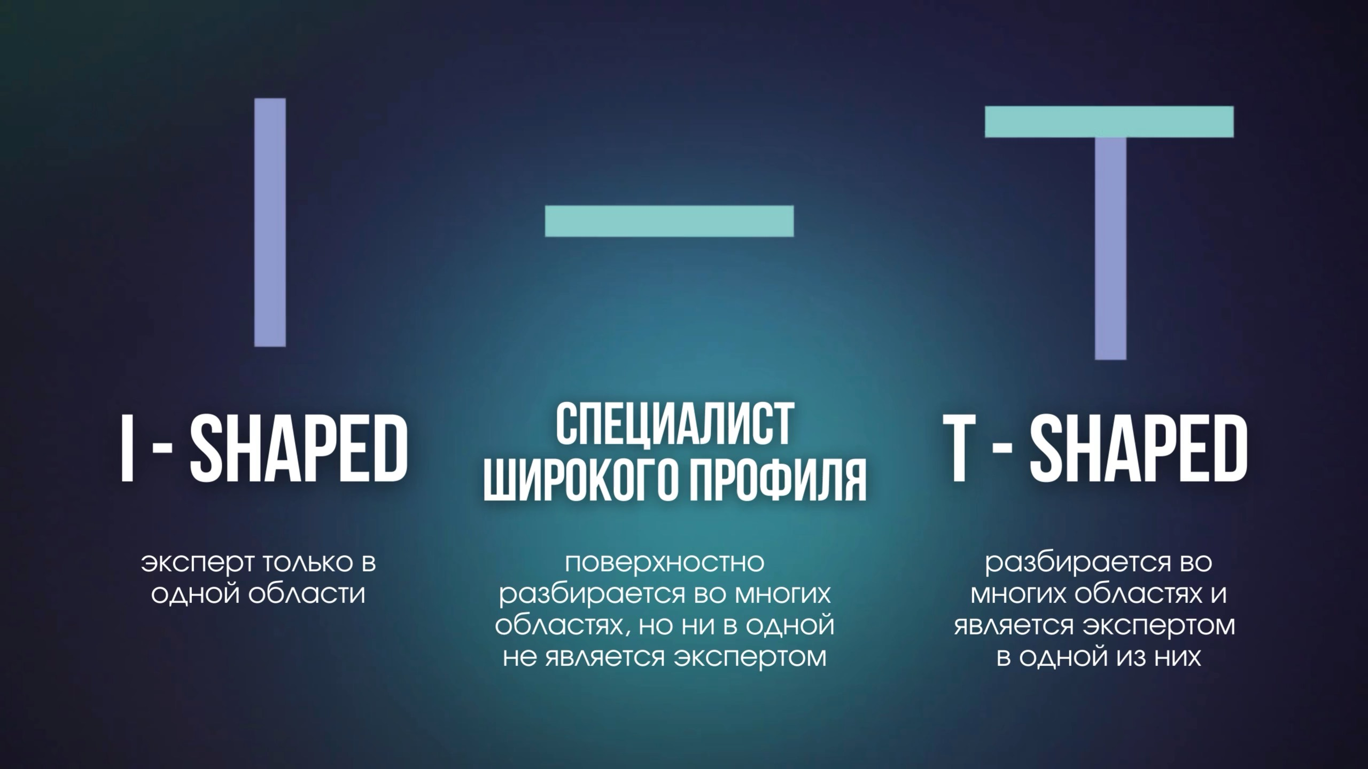
Agile: 4 ценности
1. Люди и их взаимодействие важнее процессов и инструментов
Чтобы люди работали эффективнее, процессы и инструменты не должны их ограничивать.
Чтобы ускорить процесс разработки, люди должны взаимодействовать напрямую.
2. Работающий продукт важнее исчерпывающей документации
Чтобы клиенты были довольны, им нужен работающий продукт.
Чтобы укладываться в сжатые сроки с минимумом затрат, не стоит ограничивать себя документацией.
https://scrumtrek.ru/blog/agile-scrum/4029/metodologiya-agile/

Slide 10
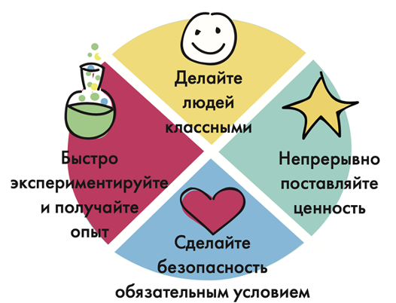
Agile: 4ценности
3. Сотрудничество с заказчиком важнее согласований и условий контракта
Чтобы получить продукт, действительно ценный для заказчика, стоит отказаться от излишних деталей в контракте между подрядчиком и заказчиком.
Чтобы ценность продукта быстро возрастала, заказчик с разработчиком должны плотно общаться в ходе работ.
Чтобы сотрудничество исполнителя и заказчика стало возможным, нужно выстраивать доверительные отношения.
4. Готовность к изменениям важнее, чем следование плану
Agile предлагает готовность к изменениям на всех стадиях.
Чтобы в первую очередь делалось самое ценное, текущее видение бизнес-цели и позиционирование продукта должны быть прозрачны для разработчиков.
https://scrumtrek.ru/blog/agile-scrum/4029/metodologiya-agile/

Slide 11
Agile: принципы Характеризуется 12 принципами:
Наивысшим приоритетом признается удовлетворение заказчика за счёт ранней и бесперебойной поставки ценного программного обеспечения;
Изменение требований приветствуется даже в конце разработки (это может повысить конкурентоспособность полученного продукта);
Частая поставка работающего программного обеспечения (каждые пару недель или пару месяцев с предпочтением меньшего периода);
Общение представителей бизнеса с разработчиками должно быть ежедневным на протяжении всего проекта;
Проекты следует строить вокруг заинтересованных людей, которых следует обеспечить нужными условиями работы, поддержкой и доверием;
Самый эффективный метод обмена информацией в команде — личная встреча;
https://scrumtrek.ru/blog/agile-scrum/4029/metodologiya-agile/

Slide 12
Agile: принципы Характеризуется 12 принципами:
Работающее программное обеспечение — лучший измеритель прогресса;
Спонсоры, разработчики и пользователи должны иметь возможность поддерживать постоянный темп на неопределённый срок;
Постоянное внимание к техническому совершенству и хорошему проектированию увеличивают гибкость;
Простота, как искусство не делать лишней работы, очень важна;
Лучшие требования, архитектура и проектные решения получаются у самоорганизующихся команд;
Команда регулярно обдумывает способы повышения своей эффективности и соответственно корректирует рабочий процесс.
https://scrumtrek.ru/blog/agile-scrum/4029/metodologiya-agile/

Slide 13
Преимущества Agile методологии
Методология характеризуется небольшими
циклическими изменениями, которые внедряют в ответ на изменение требований.
Гибкость и свобода
Поскольку здесь не нужно четко обозначать этапы и делать упор на требованиях, у исполнителей проекта появляется возможность экспериментировать и вносить изменения постепенно. Именно поэтому Agile отлично подходит творческим проектам.
Пониженный риск
Методология Agile подразумевает регулярное получение обратной связи от заинтересованных участников и последующее внесение изменений. Это значительно сокращает риск провала проекта, так как нужные ресурсы вовлечены в процесс.
https://cmsmagazine.ru/journal/items-top-poject-management-methodologies/

Slide 14
Недостатки Agile методологииы
Отсутствие четкого плана
В Agile подходе реагирование на изменения происходит тогда, когда они возникают. Отсутствие четкого плана затрудняет управление ресурсами и планирование. Вам придется постоянно балансировать и в случайном порядке переводить ресурсы с одной задачи на другую.
Избыточное взаимодействие
Отсутствие четкого плана означает, что всем заинтересованным сторонам, включая заказчиков и спонсоров, придется работать в гораздо более тесном сотрудничестве, чтобы каждый участник проекта знал обо всех изменениях, задачах и их актуальности.
https://cmsmagazine.ru/journal/items-top-poject-management-methodologies/

Slide 15
Для каких проектов подойдет Agile
Гибкость подхода Agile позволяет адаптировать его к проектам различного типа. Методология лучше всего работает в случаях:
Когда вы не уверены, каким должен быть конечный результат, но имеете общее представление о продукте.
Когда проект нужно быстро подстраивать под изменения.
Если взаимодействие и коммуникация — ваши сильные стороны, а планирование — нет.
https://cmsmagazine.ru/journal/items-top-poject-management-methodologies/

Slide 16
Для каких проектов подойдет Agile
Agile | Water Fall
Циклы по 2 недели – 1 месяц | Циклы от 3 месяцев до года
Изменения допустимы даже в конце | Изменения после утв. Тз. Не допускаются
Работающее приложение – самое важное | Важно получить документируемый результат (воспроизводимый по документации, КД)
Много самоорганизующихся команд (сеть) | Строгая иерархия, все знают свою роль.

Slide 17
Agile AI
7 Agile AI Best Practices
Сначала придерживайтесь основополагающих принципов Agile
Выберите фреймрок поверх принципов Agile для ИИ
Сотрудничайте с различными командами (ролями)
Создайте минимально жизнеспособный ИИ (MVAI)
Итерационно улучшайте свою модель в циклах Agile
Измеряйте свой прогресс численно на каждом этапе (бизнес метрики или DS метрики)
Учитесь быстро и эффективно
https://www.datascience-pm.com/agile-ai/

